Slide 1


UI-тесты
–
зло!

Slide 2


The fast and the continuous
Andrei Solntsev

Slide 3
5 вещей,
которые вы делаете в тестировании
неправильно

Slide 4

Вброс 1
Мечтаем
распараллелить
тесты

Slide 5
Вброс 1
И запускать тесты
ВСЕГО
за пару часов!

Slide 6
Вброс 2
PageObjects
Степы

Slide 7
Вброс 3
TestNG
круче, чем
JUnit

Slide 8
Вброс 4
“Как сказать
вебдрайверу
игнорировать
невалидные SSL серты?”

Slide 9
Вброс 5
Как победить
StaleElementException?

Slide 10
И вот почему:

Slide 11
Интеграционные тесты -
ОБМАН!
J. B. Rainsberger

Slide 12
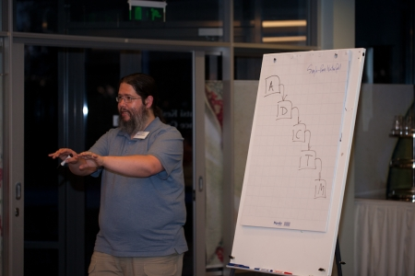
Integration tests are SCAM
J. B. Rainsberger
http://devconfu.eu/video/239

Slide 13
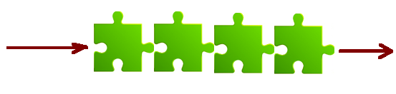
Интеграционные тесты - ОБМАН

Slide 14

Интеграционные тесты - ОБМАН

Slide 15
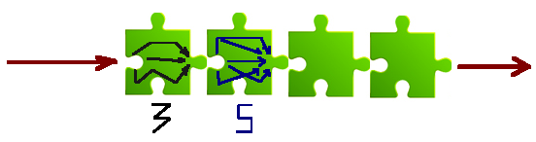
Интеграционные тесты - ОБМАН

Slide 16
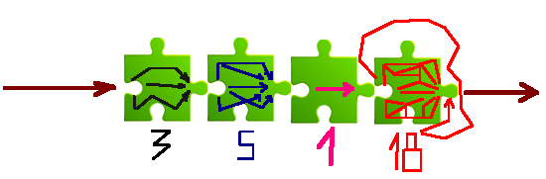
Интеграционные тесты - ОБМАН

Slide 17

Интеграционные тесты - ОБМАН
Экспоненциальный рост!

Slide 18
Что же делать?

Slide 19
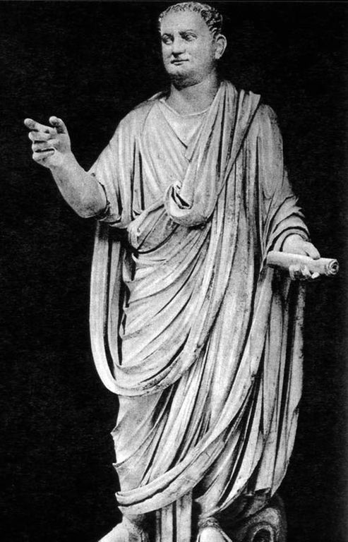
Разбивай
и
тестируй!

Slide 20
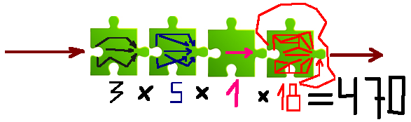
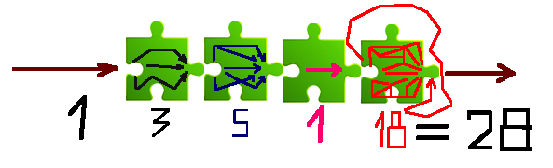
Разбивай и тестируй!
Линейный рост!

Slide 21



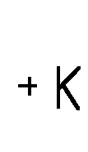
Разбивай и тестируй!
UI-тесты - зло
Если у вас только UI-тесты

Slide 22
Разбивай и тестируй!
Это общий принцип
Юнит-тесты
UI-тесты

Slide 23
Писать
юнит-тесты
ВЫГОДНО

Slide 24
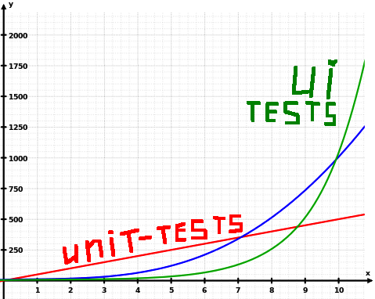
Юнит-тесты - выгодно
Менеджерам

Slide 25

Юнит-тесты - выгодно
Программерам

Slide 26

Нам некогда писать юнит-тесты,
мы и так не успеваем.
Вы потому и не успеваете,
что у вас нет юнит-тестов!

Slide 27
Без юнит-тестов
С юнит-тестами

Slide 28
Без юнит-тестов
разработка
тест
багфикс
тест
С юнит-тестами
разработка
тест
багфикс
в бой!

Slide 29
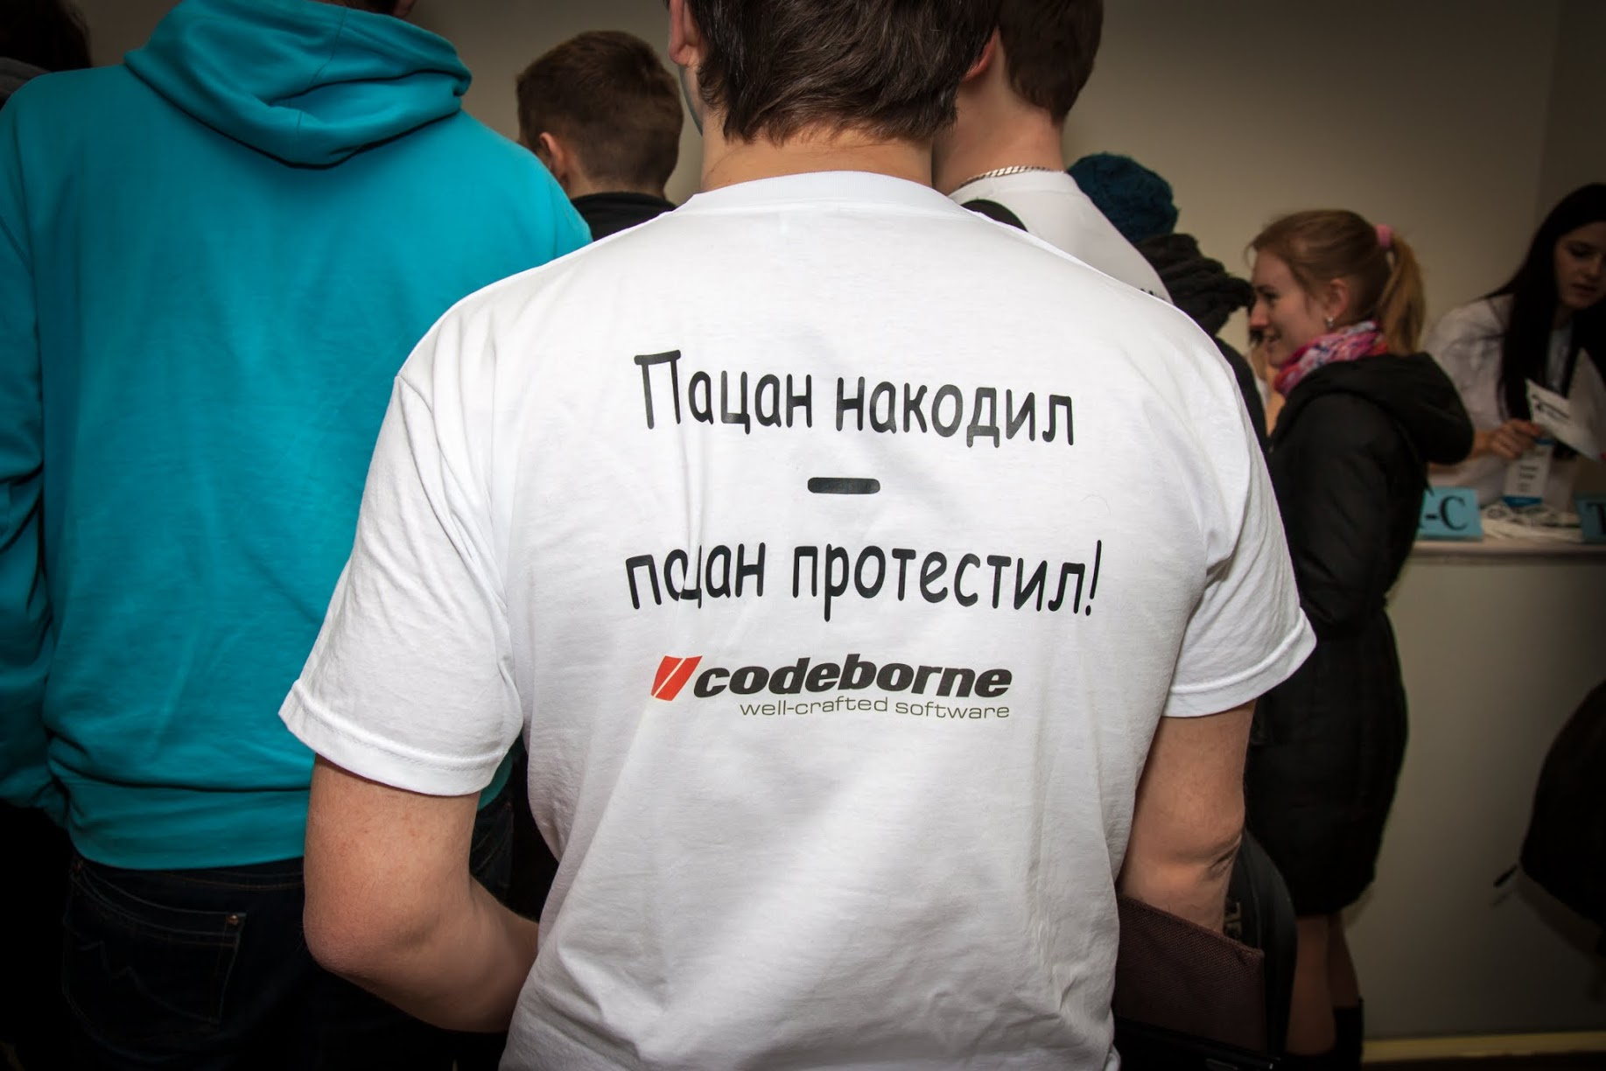

Slide 30
А что же с UI-тестами?
То же самое!

Slide 31
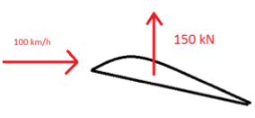
Rocket science
Требования:
При скорости ветра 100 км/ч
Подъёмная сила крыла должна быть 150 кН
Как бы вы стали это тестировать?

Slide 32
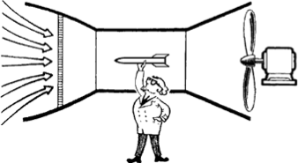
Rocket science
Запустить ВЕСЬ самолёт
Протестировать крыло ОТДЕЛЬНО
Тестируемое
Эмулятор

Slide 33

Проблема нашего поколения
WebDriver позволяет
слишком легко
запустить
ВЕСЬ
самолёт

Slide 34
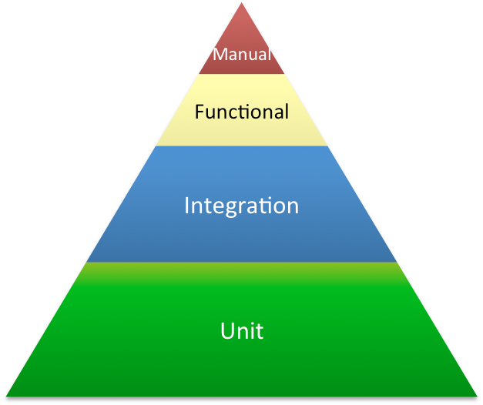
Пирамида тестирования
Новый
Отослан

Slide 35
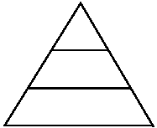
Матрёшка тестирования
Новый
Отослан

Slide 36
Разбивай и тестируй!
Логин
Заказы
Новый
Отослан
LoginTest
- 1
- 2
- 3

Slide 37
Разбивай и тестируй!
Логин
Заказы
Новый
Отослан
NewOrderTest
- 1
- 2
/fastLogin?user=bob&url=/orders/new

Slide 38
А это не опасно?
Нет!
Только в тесте
Выгода больше риска
/fastLogin?user=bob&url=/orders/new

Slide 39

Быстрые тесты
БД
Сервисы
ВЕБ
Сервер

Slide 40

Быстрые тесты
In-memory – H2, Sqlite
БД
Сервисы
ВЕБ
Эмулятор
Сервер
- Jetty
- Play!

Slide 41

Сервер
@BeforeClass
public static void startServer() {
Server server = new Server(8080);
WebAppContext shop =
new WebAppContext("webapp",
"/shop");
server.setHandlers(shop);
server.start();
}
http://habrahabr.ru/post/126066/

Slide 42
Сервер запустился!
Без всякой инсталляции
В считанные секунды
Прямо из тестов
@Test
public void loginTest() {
open(“http://localhost:8080/shop”);
}

Slide 43
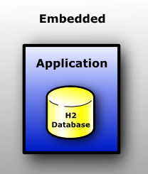

In-memory DB
db.url=jdbc:oracle:thin:@ip:1521:SID
db.driver=oracle.jdbc.OracleDriver
%test.db.url=jdbc:h2:mem:shop
%test.db.driver=org.h2.Driver
Структура ДБ:

Slide 44
5 вещей,
которые вы делаете в тестировании
неправильно

Slide 45
Распараллелить
тесты

Slide 46
У нас 300 тестов бегают за 4 минуты!
In-memory DB
Тестовые данные
Эмуляторы сервисов fastLogin
Запускать тесты
ВСЕГО за пару часов

Slide 47
Видео:
https://vimeo.com/73128965

Slide 48
Один элемент не должен использоваться в 50 тестах!
PageObjects

Slide 49
Порядок тестов
Фу! - fastLogin
Параметризованные тесты
UI-тесты – это 1-2 главные цепочки
Остальные 100500 - юнит-тестами
TestNG vs JUnit
http://xpdays.com.ua/materials/junit-vs-testng/

Slide 50



https:// test.firma.ru
разраб
QA
разраб
админ
Невалидные SSL серты

Slide 51



http:// localhost:8080
http:// localhost:8080
разраб
админ
разраб
QA
Невалидные SSL серты

Slide 52
Тесты запускать ДО КОММИТА!
Тесты запускать на http://localhost:8080
Тесты вместе с кодом в GIT
> ant unit-tests
> ant ui-tests
Невалидные SSL серты

Slide 53
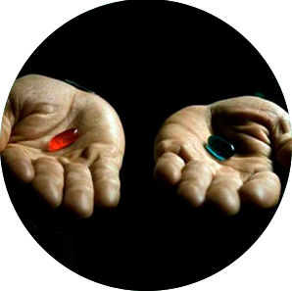
Используй правильные инструменты!
Инструмент решает мои проблемы
Инструмент многое может
Как победить
StaleElementException?

Slide 54

StaleElementException
WebDriverWait.presenceOfElementLocated
Implicit timeout
ru.selenide.org

Slide 55

Используй правильные инструменты!
Винтовка -
оружие новичка
Выбор профессионала -
нож!

Slide 56
Что значит мастер
Видео:
https://dl.dropboxusercontent.com/u/2856647/aikido.mp4
Мастер не тот, кто знает
100500 технологий
А тот, кто решает задачу легко,
потратив минимум энергии

Slide 57

Андрей Солнцев
selenide.org
andrei.solntsev@gmail.com
twitter.com/asolntsev

